Slide 1
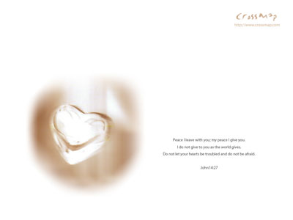
哈利路亞
哈利路亞

Slide 2
敬拜耶穌

Slide 3
榮耀耶穌

